Slide 1
2022-11-5
视觉SLAM
调研
杜睿斌

Slide 2
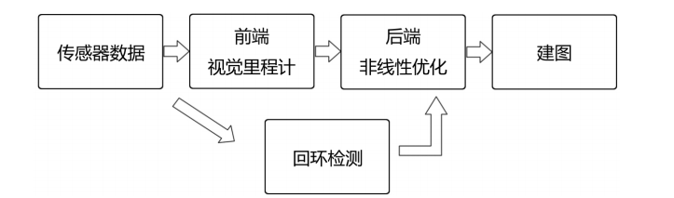
视觉SLAM框架
传感器信息读取：相机，2d图形
视觉里程计（VO）：估算相邻图像间相机的运动，又称为前端
后端优化：后端接受不同时刻视觉里程计测量的相机位姿，以及回环检测的信息，对它们进行优化，得到全局一致的轨迹和地图。由于接在VO之后，又称为后端(Back End) 。
回环检测：判断机器人是否达到先前经过的位置
建图：根据估计的轨迹，建立对应的地图

Slide 3
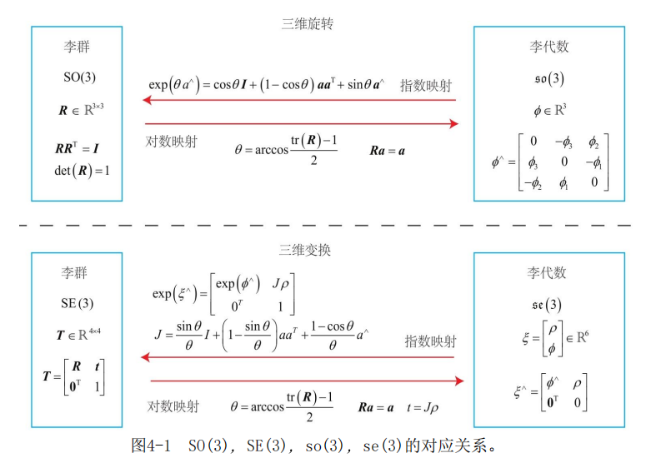
旋转矩阵与变换矩阵，李群、李代数
旋转矩阵：SO(3)
变换矩阵：SE(3)，T

Slide 4
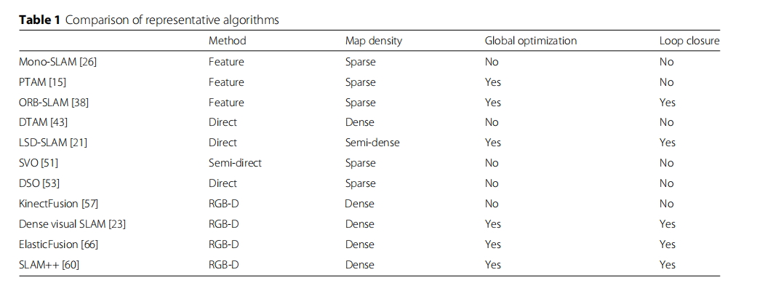
Visual SLAM algorithms: a survey from 2010 to 2016
vSLAM算法基本上由初始化、摄像机运动估计、三维结构估计、全局优化和重新定位组成。近年来，direct-method是单眼vSLAM的活跃研究领域。RGB-D vSLAM近年来也得到了发展，因为许多消费型RGBD相机都可以以一个便宜的价格获得。在AR/MR研究界，实际问题已经得到了解决。尽管vSLAM算法自2003年以来就已经被开发出来，但vSLAM仍然是一个活跃的研究领域。
本文主要研究了最近仅使用相机的vSLAM算法。作为另一种方法，使用视觉和惯性数据的SLAM算法被称为可视化惯性SLAM。通过结合视觉数据和惯性数据，我们可以得到更稳定的估计结果。

Slide 5
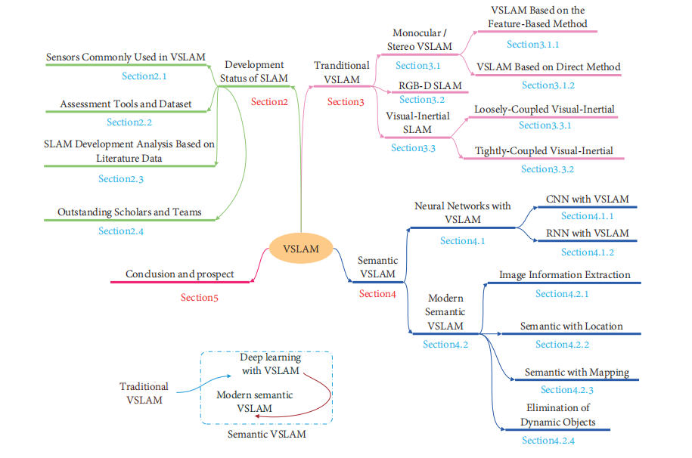
An Overview on Visual SLAM: From Tradition to Semantic

Slide 6
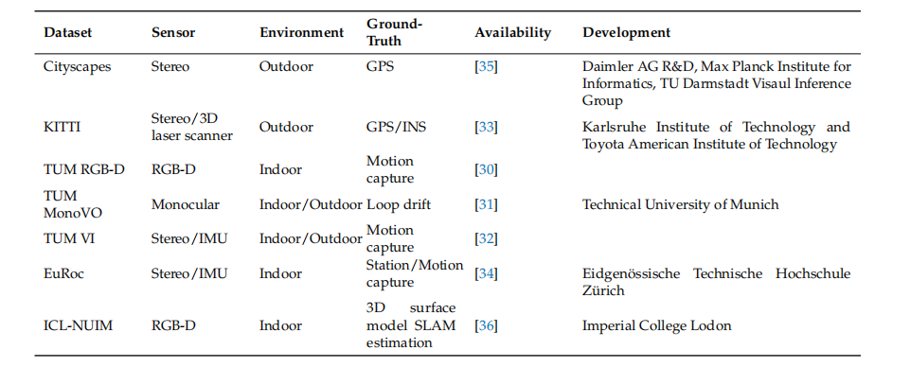
Benchmark
TrakMark提供了具有6自由度摄像机运动和固有摄像机参数的图像序列。TrakMark假设被用于评估AR/MR研究社区中vSLAM算法的性能。他们还从AR/MR研究的角度提出了一个评价标准。
Martull等人新提供了一个遵循筑波数据集的立体数据集。Tukuba立体数据集已被用于评价立体算法。他们使用计算机图形学创建了新的图库坝立体声数据集。在数据集中提供了每一帧的图像序列、相机姿态和深度地图。图像序列是创建使用不同的相机轨迹和照明条件。
TUM RGB-D基准测试数据集提供了RGB-D与6自由度相机姿态的图像序列。
KITTI数据集被设计用于评估驾驶场景中的视觉系统，并包括多种类型的数据。在该数据集中，提供了视觉测程数据集。使用RTK-GPS获得地面真实摄像机的姿态。
SLAMBench提供了一个框架，用于评估来自精度和能耗的vSLAM算法。

Slide 7
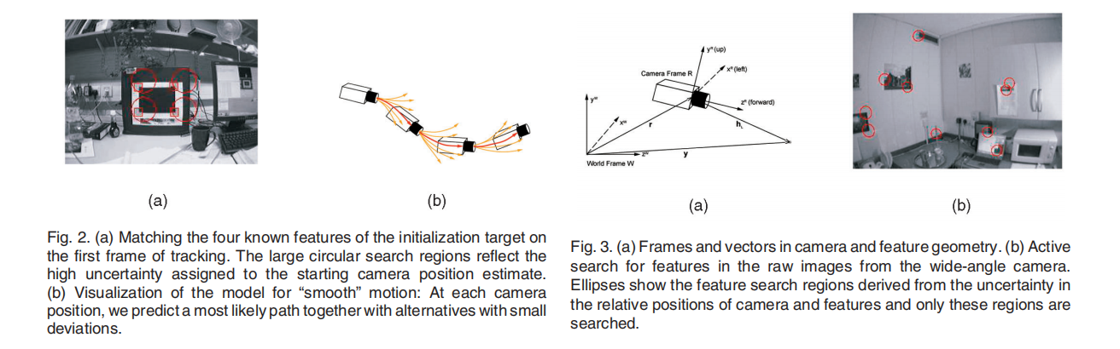
MonoSLAM: Real-Time Single Camera SLAM
Contributions
第一个单眼vSLAM，Feature-based
MonoSLAM被认为是基于滤波器的vSLAM算法中的一种具有代表性的方法。在MonoSLAM中，利用扩展卡尔曼滤波器（EKF）同时估计了未知环境下的摄像机运动和三维结构。6个自由度（DoF）相机运动和特征点的三维位置在EKF中以状态向量表示。预测模型假设均匀运动，并以特征点跟踪的结果作为观测。根据照相机的移动情况，新的特征点会被添加到状态向量中。
MonoSLAM由以下组件组成：
映射的初始化是通过使用一个已知的对象来完成的。
使用EKF估计了•相机的运动和特征点的三维位置。

Slide 8
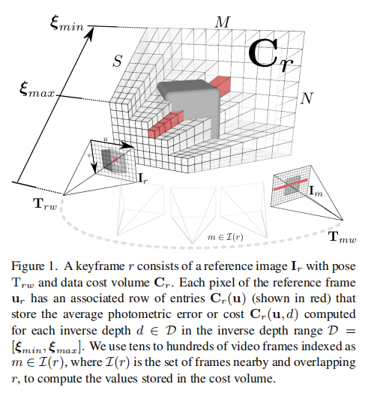
DTAM: Dense Tracking and Mapping in Real-Time
Approach
纽科姆等人提出了一种完全直接的方法[43]，称为DTAM。在DTAM中，跟踪是通过将输入的图像与重建地图生成的合成视图图像进行比较来完成的。这仅仅相当于图像和地图的三维模型之间的配准，并在DTAM中的GPU上有效地实现。利用多基线立体进行映射，然后通过考虑空间连续性对映射进行优化，从而计算出所有像素的三维坐标。初始的深度贴图是使用像PTAM这样的立体测量方法来创建的。
Method
我们的算法的总体结构很简单。给定一个密集的场景模型，我们使用密集的整个图像对齐与该模型来跟踪摄像机运动的帧率。与此紧密交织，给定来自被跟踪的相机姿态的图像，我们通过构建和细化密集的纹理深度地图来更新和扩展模型。一旦引导，系统是完全自支持的，不需要基于特性的骨架或跟踪。

Slide 9
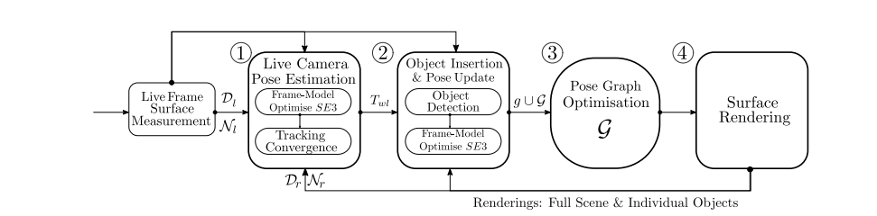
SLAM++: Simultaneous Localisation and Mapping at the Level of Objects
Object-oriented
RGB-D camera
Contributions
Approach
给定一个实时深度地图Dl，我们首先以顶点和法线地图Nl的形式计算一个表面测量，为顺序计算的相机跟踪和目标检测管道提供输入。
(1)我们跟踪现场相机姿势Twl迭代最近点方法使用密集的多对象场景预测捕获在当前SLAM图G.
(2)接下来我们试图检测对象，以前存储在数据库中，出现在实时帧，生成检测候选人估计姿态。首先使用与检测到的姿态初始化的第二个ICP估计来细化或拒绝候选人。
(3)我们将成功检测到的对象g以物体姿态顶点的形式添加到SLAM图中，通过测量边连接到实时估计的相机姿态顶点
(4)从SLAM图中渲染对象将将预测深度Dr和法线映射Nr生成到实时估计帧中，使我们能够主动搜索那些图中当前对象没有描述的像素。我们在每个对象和实时图像之间运行一个单独的ICP，从而在SLAM图中添加了一个新的相机-对象约束。
我们展示了一个新的实时定位和映射性能水平，在几何描述的质量和密度方面超过了以前的SLAM系统，因为我们的表示空间非常小；在对象识别和配置描述方面，还可与离线多视图场景标签系统相媲美。

Slide 10
20XX-XX-XX
THANKS

